Slide 1
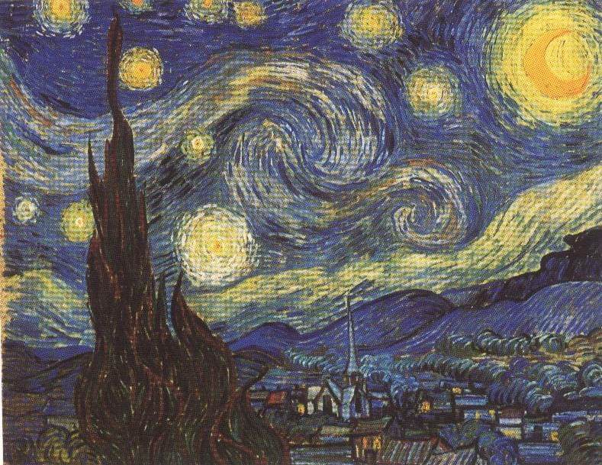
天体力学基础
第二章
二 体 问 题

Slide 2
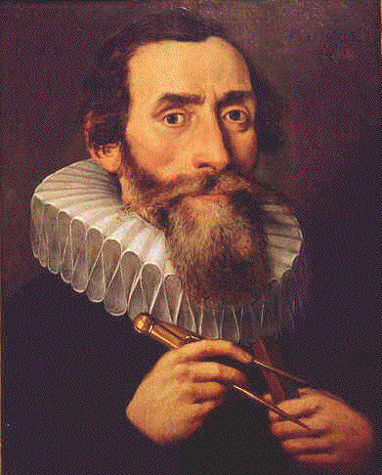
2.1.1万有引力定律
Kepler三大定律的数学化：
1st 行星绕太阳的轨道为椭圆，太阳位于椭圆的一个焦点上
以太阳为一个焦点，用极坐标表示的椭圆轨道可以表示为
2nd 行星向径在相等时间内扫过的面积相等
3rd 行星绕太阳运动的周期平方与轨道椭圆半长径的立方成正比
k对所有的行星而言是同一常数

Slide 3
2.1.1万有引力定律
万有引力定律的推导
极坐标中加速度可以写成径向和横向分量：
(Binet公式)
将第一定律的数学表达式代入上式：
由此可知力的大小与行星和太阳之间距离的平方成反比

Slide 4
2.1.1万有引力定律
引力的大小与太阳质量成正比，因此上式该记成
面积常数h可以通过计算行星运动一周来计算：
因此
由Kepler第三定律，G对所有行星而言是同一常数，称为万有引力常数。
G的数值与单位有关，以太阳质量、平太阳日、天文单位分别作为质量、时间、长度单位时，相应的万有引力常数记为k²，k称为Gauss常数，1976年定义为：

Slide 5
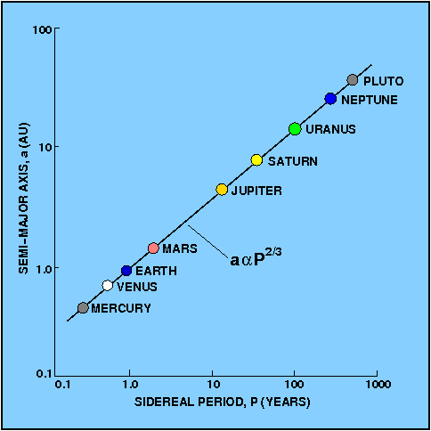
2.1.1万有引力定律
Kepler第三定律在太阳系内的体现.

Slide 6
惯性坐标系，相对坐标系和质心坐标系
惯性系：凡是牛顿运动定律成立的参考系，称为惯性参考系，简称惯性系。
①牛顿第一定律定义了惯性系。
②牛顿力学在惯性系中成立（在相对论中，修正为麦克斯韦方程组和相对论力学在其中成立）。
如果S为一惯性系，则任何对于S作等速直线运动的参考系S'都是惯性系；而对于S作加速运动的参照系则是非惯性参考系（非惯性系）。所有惯性系都是等效（等价）的。

Slide 7
惯性坐标系，相对坐标系和质心坐标系
相对坐标系：以惯性系中的某一点（有可能相对惯性系运动）为参考点的坐标系，可能是非惯性系。
满足
所研究物体在惯性坐标系中的坐标
所研究物体在相对坐标系中的坐标
相对坐标系的参考点在惯性坐标系中的坐标

Slide 8
2.1.2 二体运动方程及经典积分
牛顿引力作用下的两个质点的运动
惯性坐标系下

Slide 9
2.1.2 二体运动方程及经典积分
两式相加并积分
质心坐标可以写出：
所以由常向量a,b得到质心运动：

Slide 10
2.1.2 二体运动方程及经典积分
两式相减：
得到相对运动方程：
得到此式无需力的平方反比关系
Notes:
注意此处h未包括质量等……不具有角动量量纲，实际上相当于每单位质量的角动量

Slide 11
2.1.2 二体运动方程及经典积分
h定义了二体问题中的不变平面:
运动发生在不变平面上，可以定义极坐标：
在极坐标系中，角动量积分表现为：
常数

Slide 12
2.1.2 二体运动方程及经典积分
极坐标系下的Kepler第二定律：
由此可以理解二体运动近日点和远日点速度的情况

Slide 13
2.1.2 二体运动方程及经典积分
积分上式，得到：
活力积分，代表能量守恒
又得到1个积分常数,但后面将看到它不是独立的积分
Notes:
该积分常数可以用其他积分常数表达。(C=-\mu/2a)
这些公式当中也不包含质量，是单位质量的机械能

Slide 14
2.1.2 二体运动方程及经典积分
最后两个积分常数
由相对运动方程及极坐标下的加速度表示
得到：
为了解此方程，我们作变换
方程最终变成:

Slide 15
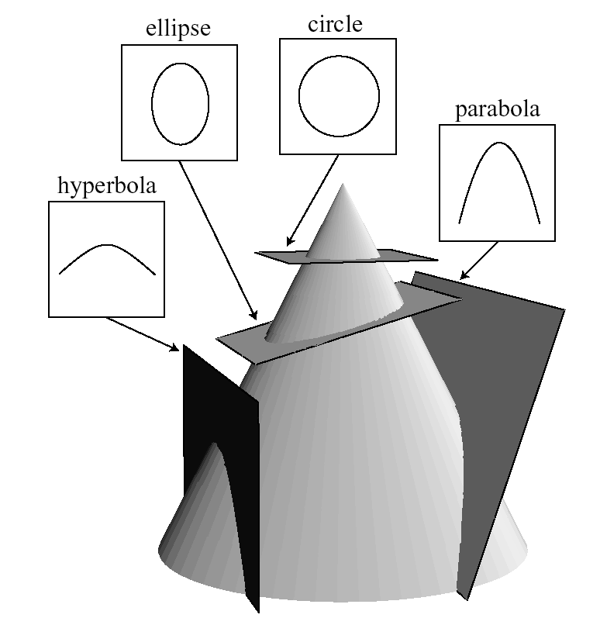
2.1.2 二体运动方程及经典积分
简谐振动方程!
最终的解:
更加常见的形式:
对椭圆：
Notes:
抛物线是椭圆的极限情形，所以截出抛物线的平面和圆锥母线平行

Slide 16
2.2 二体运动的轨道类型
从上一节我们知道，二体运动有下列积分常数：
Notes:
注意目前为止得到的积分常数都不显含时间。如果所有12个积分相互独立，那么这个系统就不会随时间有任何变化。这显然是不对的。

Slide 17
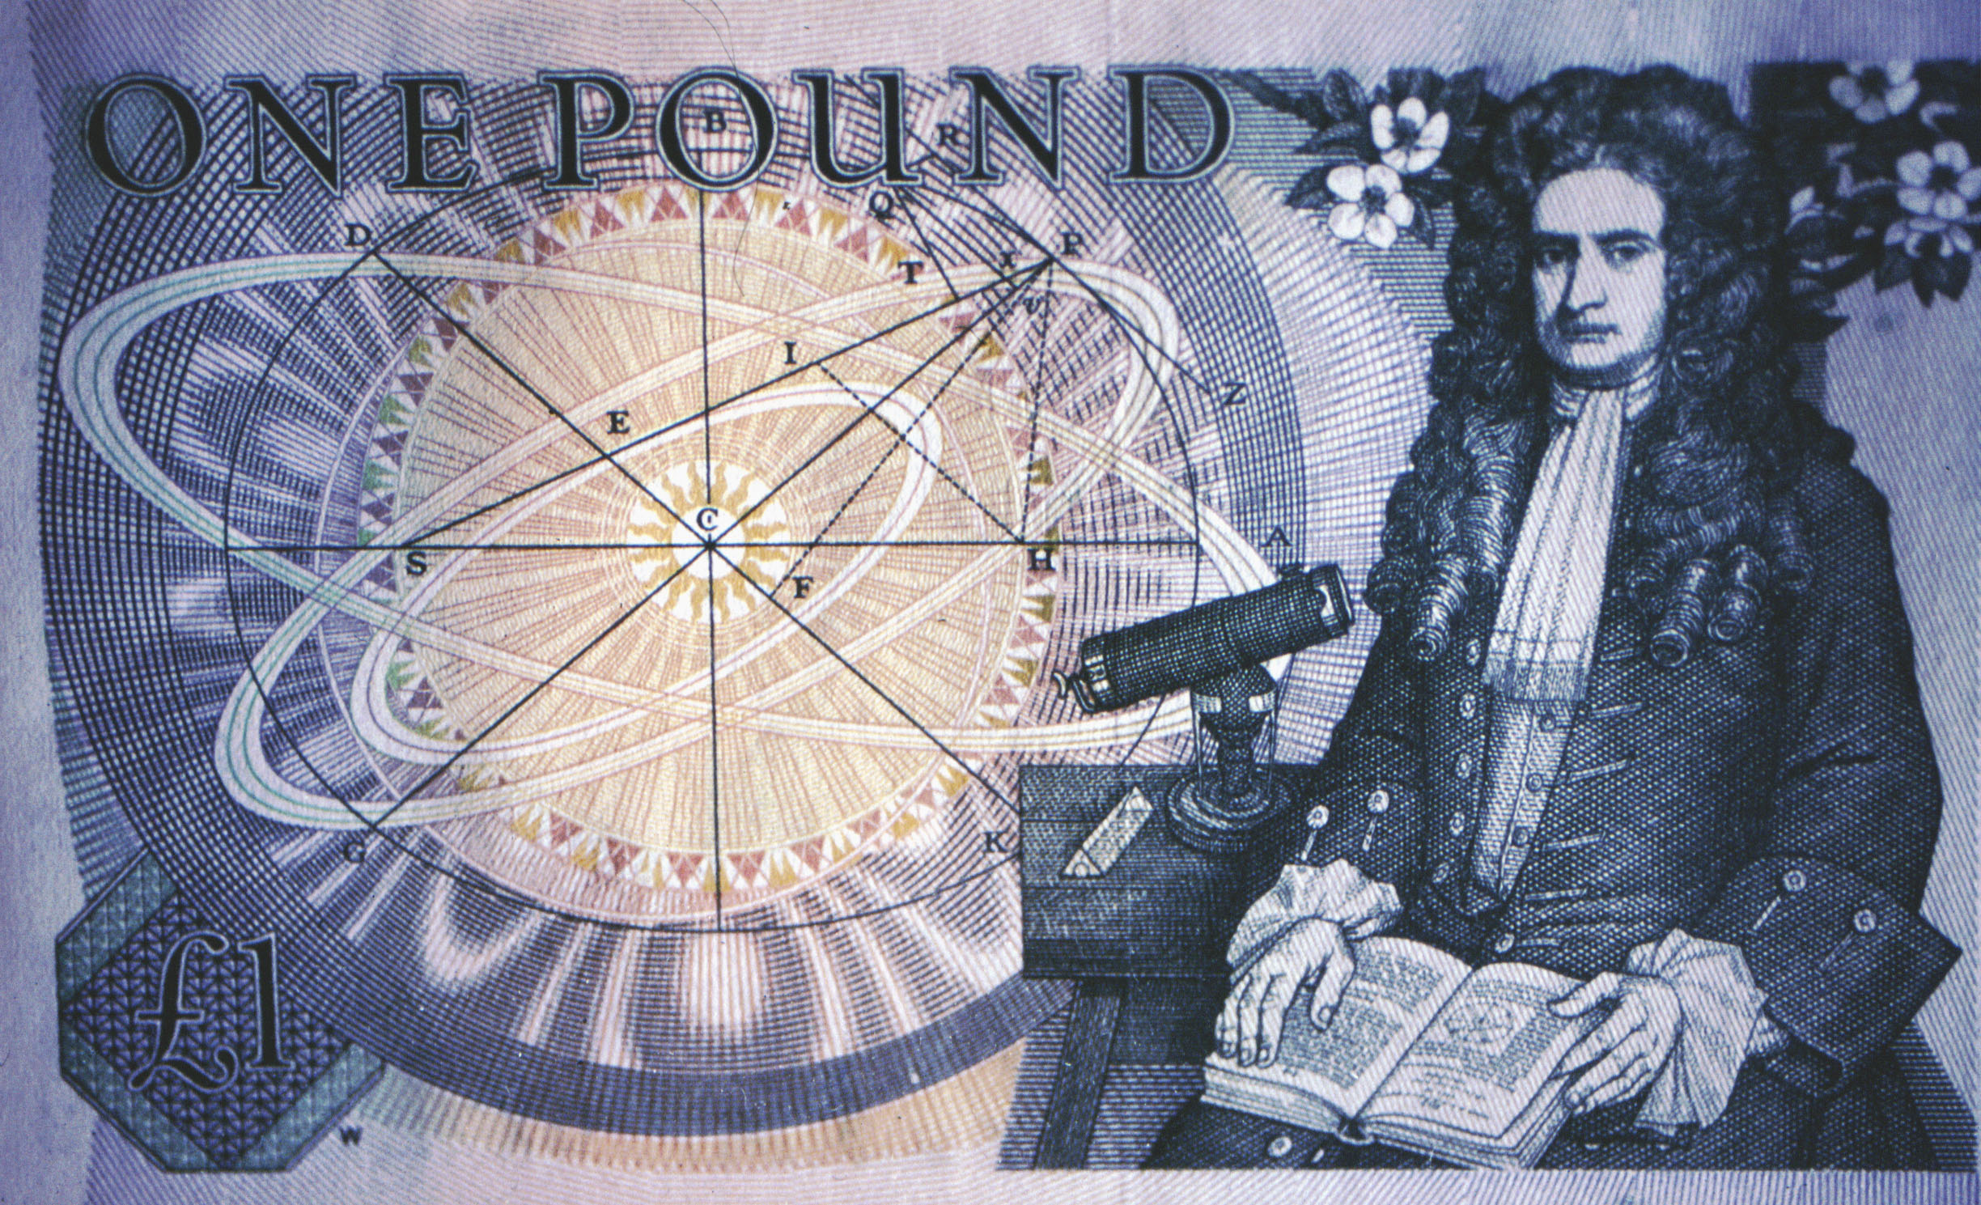
2.2.1 二体运动的轨道类型:椭圆

Slide 18
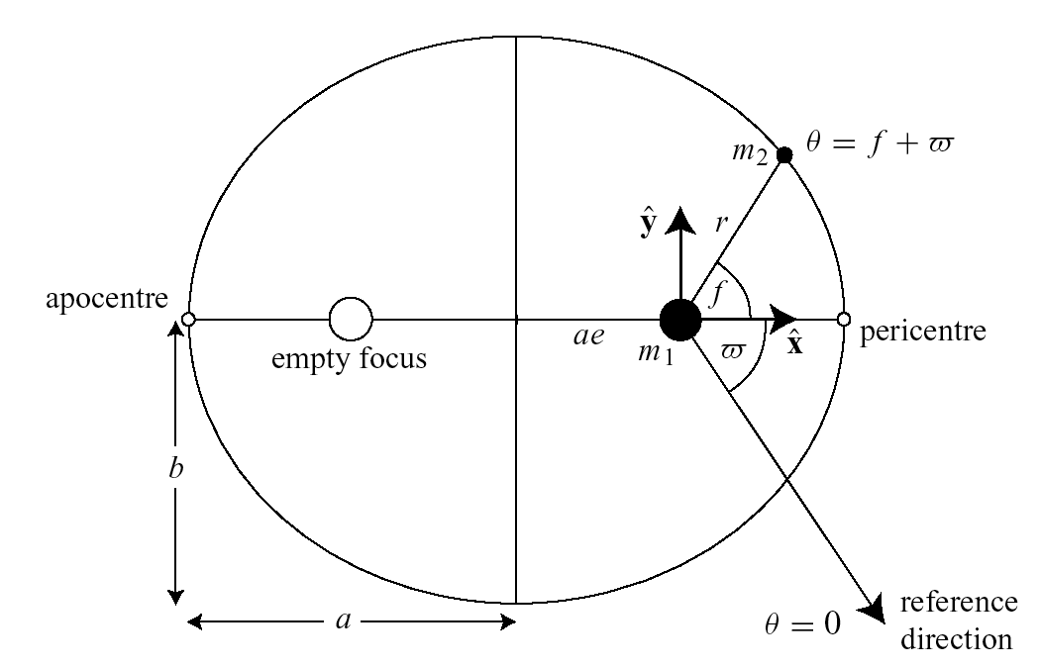
2.2.1 二体运动的轨道类型:椭圆
椭圆的几何关系
Notes:
半通径 p，也称焦点参数，为过焦点且垂直于长轴的弦长之一半。椭圆的另一个定义为“到一定点（焦点）的距离与到一定直线(准线)的距离之比为常数(偏心率)的动点的轨迹”。
准线：平行于短轴，到短轴距离为a/e的直线。

Slide 19
2.2.1 二体运动的轨道类型:椭圆
我们利用Kepler第三定律和能量积分来求解最后一个独立积分。为了推导Kepler第三定律，我们首先计算椭圆的面积

Slide 20
2.2.1 二体运动的轨道类型:椭圆
此即为Kepler第三定律. 注意与上一节中的表达式对比.
3nd 行星绕太阳运动的周期平方与轨道椭圆半长径的立方成正比
k对所有的行星而言是同一常数

Slide 21
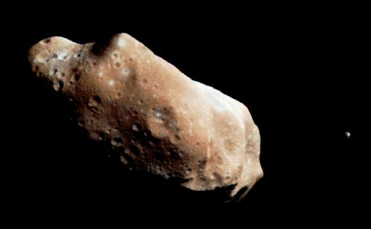
2.2.1 二体运动的轨道类型:椭圆
Kepler第三定律的应用.
(243) Ida and Dactyl from Galileo

Slide 22
2.2.1 二体运动的轨道类型:椭圆
此式称为椭圆运动的活力公式

Slide 23
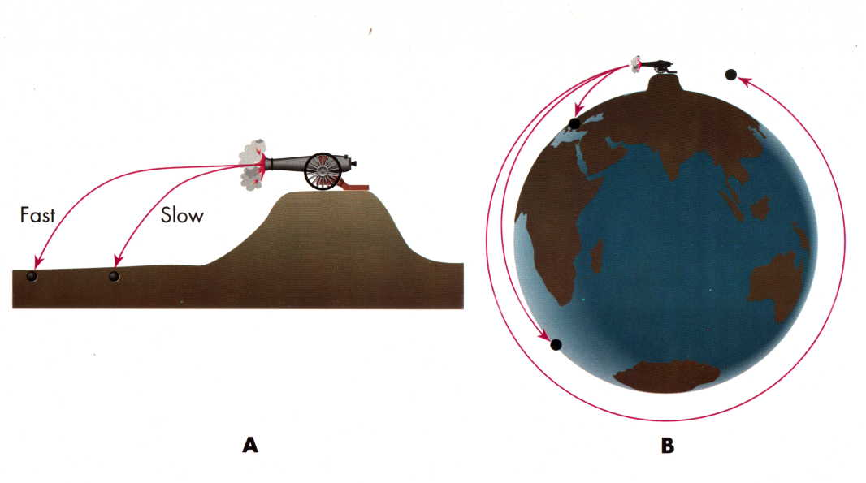
2.2.1 二体运动的轨道类型:椭圆
轨道是抛物线还是椭圆？倘若是椭圆，地球球心是近焦点还是远焦点？

Slide 24
2.2.1 二体运动的轨道类型:椭圆
该式称为Kepler方程. 这个积分显含时间 t, 是一个新的独立积分.
Notes:
前述r=r(p,e,f)的轨道方程描述了轨道的形状，但目前为止没有r和时间的关系

Slide 25
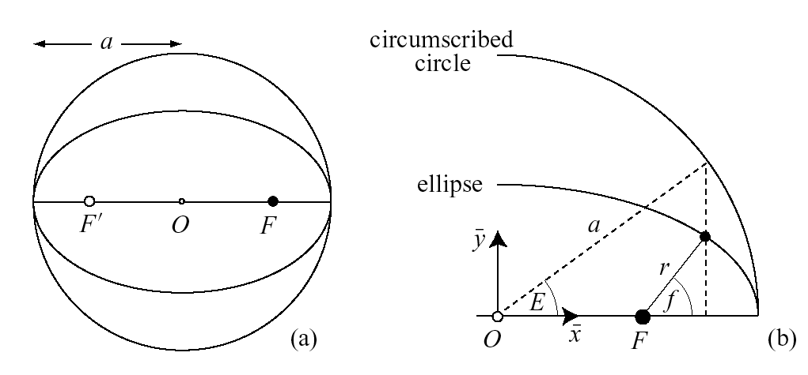
2.2.1 二体运动的轨道类型:椭圆
Notes:
此图实际可作偏近点角的定义。
天体在O-XY坐标系中的位置为：x=a*cosE, 根据椭圆公式 x^2/a^2+y^2/b^2=1，可知y=b*sinE.
在日心坐标系中：r*cosf = a*cosE-a*e, r*sinf = b*sinE, 故有：r = a*(1-e*cosE)

Slide 26
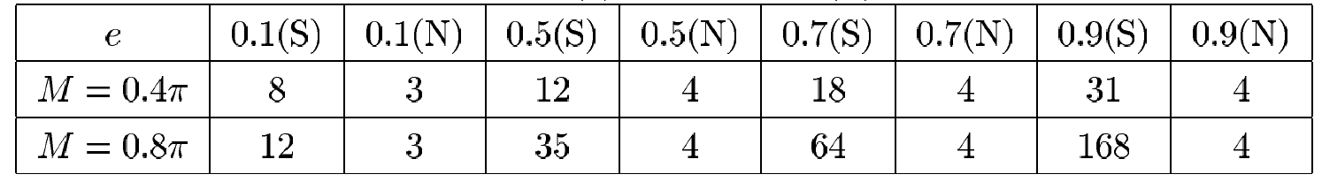
2.2.1 二体运动的轨道类型:椭圆
Kepler方程的数值解法

Slide 27
2.2.2 二体运动的轨道类型:抛物线
该式可称为抛物线运动的Kepler方程. 是一个独立积分.
Notes:
cos2A=2cos^2 A – 1, p=h^2 / \mu
半通径 p，也称焦点参数，为过焦点且垂直于轴的弦长之一半。抛物线为到一定点的距离与到一定直线的距离相等的动点的轨迹。
准线：垂直于轴，与顶点的距离为p/2，与焦点的距离为p。

Slide 28
2.2.2 二体运动的轨道类型:抛物线
利用此式可得第二宇宙速度

Slide 29
2.2.3 二体运动的轨道类型:双曲线
Notes:
半通径 p，也称焦点参数，为过焦点且垂直于长轴的弦长之一半。双曲线为到两个定点的距离之差为常数（实轴长2a）的动点轨迹；另一个定义为“到一定点的距离与到一定直线的距离之比为大于1的常数的动点的轨迹”。
准线：垂直于实轴，到中心距离为a/e的直线。

Slide 30
2.2.3 二体运动的轨道类型:双曲线
这是双曲运动的Kepler方程.

